Slide 1
ISI5
Développement d’interfaces Homme-Machine
Manuele Kirsch Pinheiro
Maître de conférences en Informatique
Centre de Recherche en Informatique
Université Paris 1 – Panthéon Sorbonne
Manuele.Kirsch-Pinheiro@univ-paris1.fr
http://mkirschp.free.fr

Slide 2
Présentation
Contenu prévisionnel
  Architecture en 3 couches (3-tier)
  JDBC
  Déploiement des applications

Slide 3
Architecture en 3 couches

Slide 4
Architecture en 3 couches
Termes liés
  3-tier, n-tier, multi-tier architecture
Objectif
  Une réelle séparation entre l’interface utilisateur, la logique de l’application (métier) et les données
Structure
  Couche présentation : interface
  Couche application : logique métier
  Couche données : données de l’application

Slide 5
Architecture en 3 couches
Couche présentation
Interface utilisateur
Logique de présentation
Couche application
Logique d’application
(Business logic)
Couche données
Données de l’application

Slide 6
Architecture en 3 couches
Interface utilisateur
Logique de présentation
Couche présentation
  Présentation des données aux utilisateurs
  Interaction avec les utilisateurs
Couche application
  Représentation de la logique métier
  Contrôle des fonctionnalités de l’application
Couche données
  Gestion des données
  Serveurs de données
Logique d’application
(Business logic)
Données de l’application

Slide 7
Architecture en 3 couches
Avantages
  Modularité
  Indépendance
    Chaque couche peut évoluer et être modifiée sans que cette évolution affecte les autres couches
    Changements technologiques sont possibles
Usage
  Développement d’applications réparties
  Programmation Client/Server

Slide 8
Architecture en 3 couches
Comparaison avec le modèle MVC
  Extension naturelle, même principe : division des responsabilités
  La couche de présentation ne communique jamais avec la couche des données
MVC
Triangulaire
3-tier
Linéaire

Slide 9
Architecture en 3 couches
Accès aux couches
  Chaque couche doit être isolée des autres
  Usage des design patterns
    Facade

Slide 10
Connexion aux bases de données
JDBC

Slide 11
JDBC
API d’accès aux bases de données
  Paquetage java.sql.*
  Connexion à une base de données
  Manipulation d’une base de données
    Query
    Update
Historique
  Première version en 1996 (J2SE 1.1)
  JDBC 2 avec J2SE 1.2 en 1998
  JDBC 4 avec J2SE 6

Slide 12
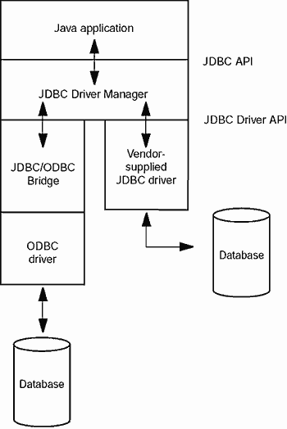
JDBC
Les applications accèdent à la BD par un driver (JDBC Driver)
  Apache Derby : derbyclient.jar
  PostegreSQL : postgresql-8.3-604.jdbc3.jar
Les drivers sont proposés par les fournisseurs du SGBD
Ces drivers ne sont pas forcément 100% pure Java
Source : Horstmann, Core Java, vol. II

Slide 13
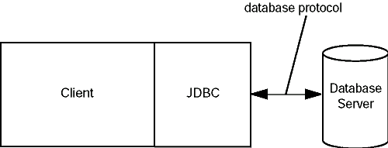
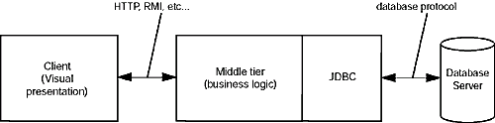
Architecture avec JDBC
JDBC peut être utilisé aussi bien en 2 couches qu’en 3 couches
Source : Horstmann, Core Java, vol. II

Slide 14
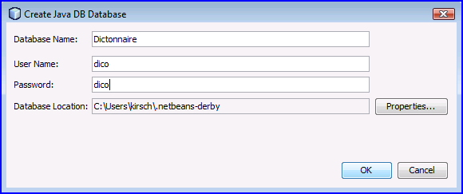
Connexion JDBC
Avant tout, il faut avoir une base de données disponible… ☺
  Exemple :
    Base de données « Dictionnaire » sur Apache Derby
    Sous NetBeans : onglet Services → JavaDB → Create…

Slide 15
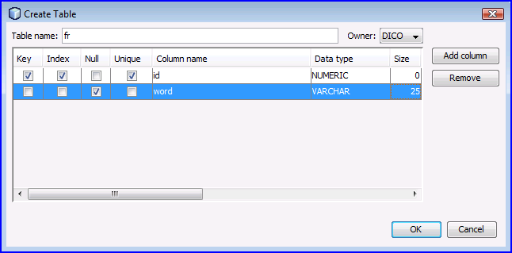
Connexion JDBC
Création d’une table sous NetBeans
  Onglet Services
  Database connection → Connect
  Database connection → Table, puis Create Table

Slide 16
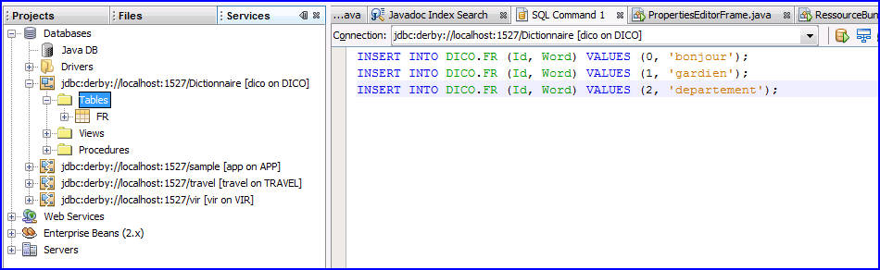
Connexion JDBC
Insertion de quelques données sous NetBeans
  Onglet Services
  Database connection → Connect
  Database connection → Table, puis Execute Command

Slide 17
Connexion JDBC
Connexion à la BD passe par un URL JDBC
  jdbc:driver:other stuff
Paramètres de connexion propres au driver et à la base
jdbc:derby://localhost:1527/Dictionnaire
Driver
Port
DB Server
DataBase

Slide 18
Connexion JDBC
Connexion à travers la classe DriverManager
  Chargement dynamique du driver
  Entrée des paramètres
  Création de la connexion → classe Connection
  Class.forName(driver);
  Connection conn =
  DriverManager.getConnection(bdd, login, pass);
//on peut lire ces informations sur des proprietes
String driver = "org.apache.derby.jdbc.ClientDriver";
String bdd = "jdbc:derby://localhost:1527/Dictionnaire";
String login = "dico";
String pass = "dico";
Connection conn = null;
try {
//Charge le pilote
Class.forName(driver);
//Crée la connection
conn = DriverManager.getConnection(bdd, login, pass);
. . .
} catch (ClassNotFoundException cnfe) { . . . }
} catch (SQLException sqle) { . . . }

Slide 19
Connexion JDBC
Toute connexion ouverte doit être fermée !
  conn.close ()
  Usage de la clause finally est suggérée
try {
Class.forName(driver);
conn = DriverManager.getConnection(bdd, login, pass);
. . .
} catch (ClassNotFoundException cnfe) { . . . }
} catch (SQLException sqle) { . . . }
} finally {
if (conn != null)
conn.close();
}

Slide 20
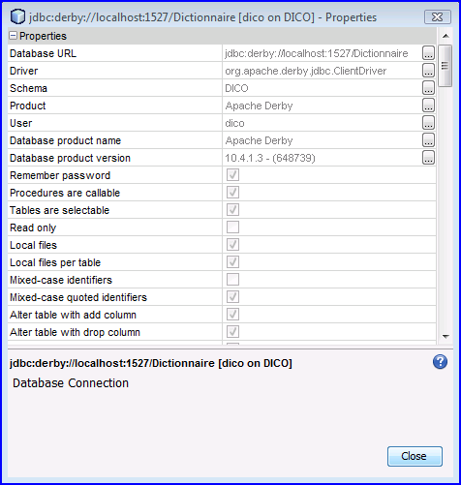
Connexion JDBC
Sous NetBeans, on peut obtenir les paramètres de connexion
  Onglet Services, Database connection, puis Proprieties

Slide 21
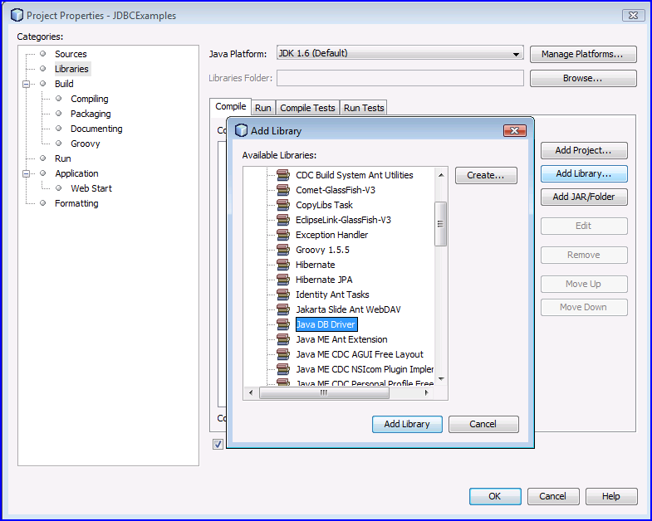
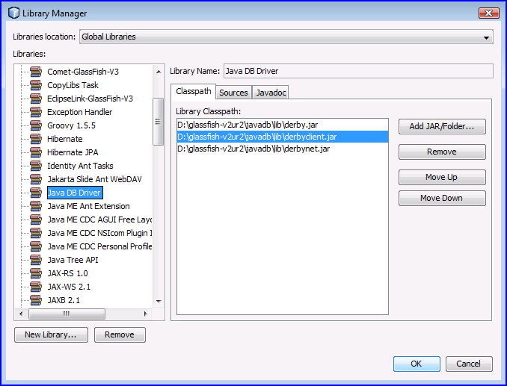
Connexion JDBC
On doit garantir que le .jar correspondant au driver est accessible
  Classpath
  Projet
On ajout le jar (Library) à notre projet
On vérifie si le driver est disponible dans la plateforme. On l’ajoute si nécessaire

Slide 22
Manipulation BD
La manipulation de la base de données se fait à travers la classe Statement
  Statement statement =conn.getStatement()
  Une query SELECT
    ResultSet rs = statement.executeQuery (sql)
  Un update (INSERT, UPDATE…)
    int rs = statement.executeUpdate (sql)
  Générique
    boolean rs = statement.execute (sql)

Slide 23
Manipulation BD
Les résultats d’une requête SELECT sont accessibles par un ResultSet
  resultSet.next() :
    avance sur l’ensemble des n-uplets
  getString (colName) / getString(n) :
    récupère la valeur sur la colonne ‘colName’ ou la n-ème colonne
  Autres types de données
    getInt, getFloat, getByte, getDate, getObject…
String sql = "SELECT * FROM TABLE";
try {
Statement stat = conn.createStatement();
ResultSet rs = stat.executeQuery(sql);
while (rs.next()) {
String col = rs.getString("Colonne");
. . .
}
} catch (SQLException ex) { . . . }

Slide 24
Manipulation BD
L’exécution d’une requête INSERT, UPDATE, DELETE… indique le nombre de lignes
(n-uplets) affectées
  int rs = statement.executeUpdate (sql)
String pattern = "INSERT INTO TABLE (Col1, Col2…) VALUES (val1, val2… )";
try {
Statement stat = conn.createStatement();
rows = stat.executeUpdate(sql);
. . .
} catch (SQLException ex) { . . . }

Slide 25
Exemple
Base de données Dictionnaire sous Apache Derby
Table FR (Id, Word)
  int id
  String (VarChar) Word

Slide 26
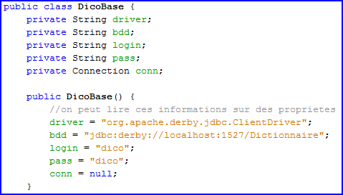
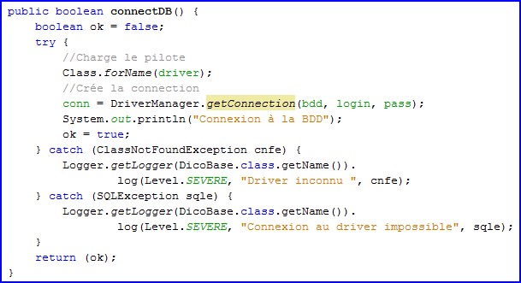
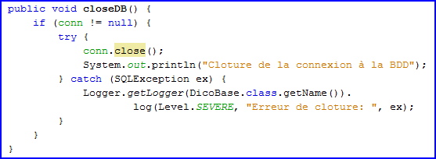
Exemple
Classe DicoBase : connexion et accès à la BD
Connexion
Déconnexion

Slide 27
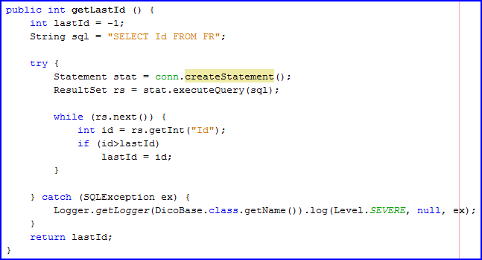
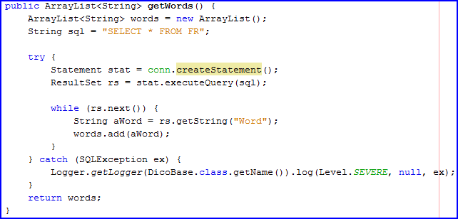
Exemple
Classe DicoBase : connexion et accès à la BD
Select
Select

Slide 28
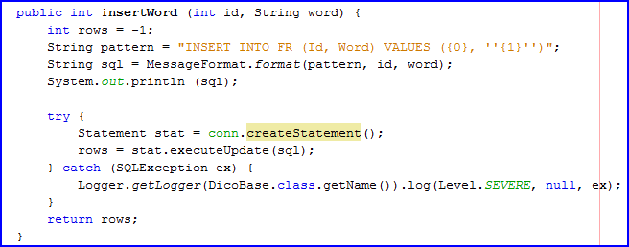
Exemple
Classe DicoBase : connexion et accès à la BD
Insert

Slide 29
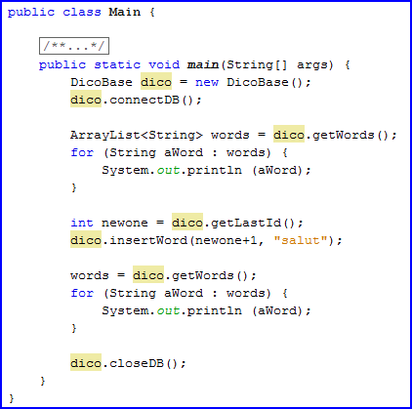
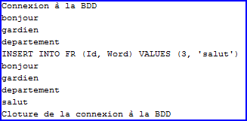
Exemple
Classe Main

Slide 30
Déploiement des applications
Une fois l’application terminée, elle doit être déployée chez le client
Le déploiement doit être le plus facile et pratique possible
Méthodes :
  Usage des fichier Jar
  Usage des ressources

Slide 31
Fichiers Jar
Les fichiers .jar permettent le déploiement sur un fichier unique
Fichier Jar
  Compression Zip
  Structure répertoire
    Fichier class
    Ressources : audio, images, textes
    Librairies
  Manifeste
    Description du contenu du Jar

Slide 32
Commande jar
Format général :
  jar cvf JarFile.jar file1 file2 …
  jar cvf JarFile.jar dir
Options :
  m manifeste
  t affiche la table de matières
  u met à jour le Jar
  jar -cf JarFileName.jar -m manifest.mf . . .

Slide 33
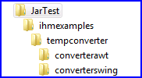
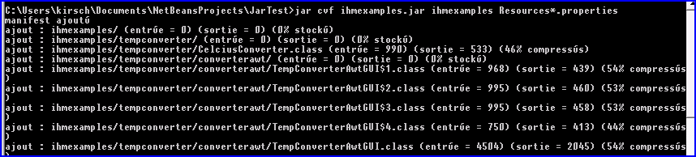
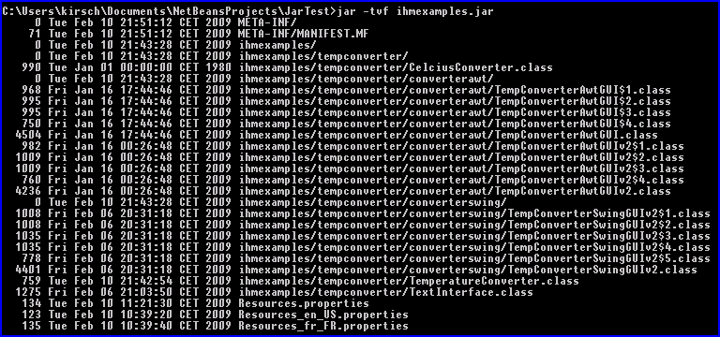
Exemple
jar cvf ihmexamples.jar ihmexamples Resources*.properties
jar tvf ihmexamples.jar

Slide 34
Manifeste
Manifeste décrit les caractéristiques du .jar
MANIEST.MF
  META-INF/MANIFEST.MF
Entrées sur la forme « header: value »
  Manifest-Version: 1.0
  Main-Class: ClassePrincipale
  Class-Path: dir-name/lib1.jar dir-name/lib2.jar
  Name: aPackage
  Specification-Title: PackageTitle
  Specification-Version: 1.2
  Implementation-Title: myappli.mypackage
  Implementation-Vendor: MyCompany

Slide 35
Exemple
META-INF\MANIFEST.MF
Manifest-Version: 1.0
Main-Class: ihmexamples.tempconverter.converterswing.TempConverterSwingGUIv2
Name: ihmexamples/tempconverter
Specification-Title: TemperatureConverter
Specification-Version: 1.2
Specification-Vendor: Kirsch, co
Implementation-Title: ihmexamples.tempconverter
Implementation-Version: build57
Implementation-Vendor: Kirsch, co
Attention à tous les détails !!
Pas d’espace en trop, pas de tabulation

Slide 36
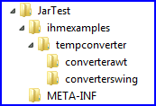
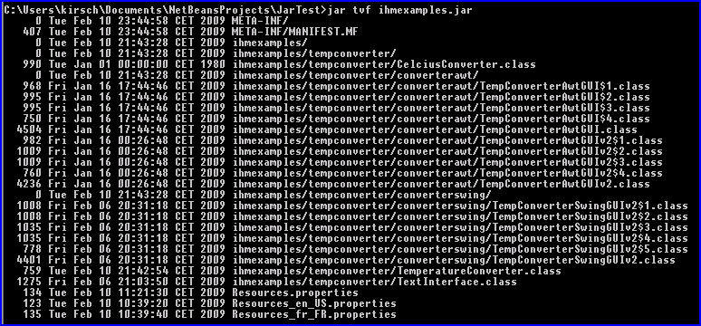
Exemple
jar mcf META-INF\MANIFEST.MF ihmexamples.jar ihmexamples Resources*.properties

Slide 37
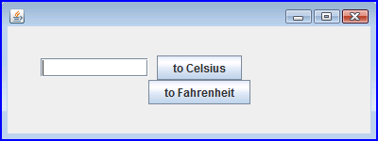
Jar exécutable
Exécution d’un jar
  Header « Main-Class » dans le MANIFEST.MF
java -jar ihmexamples.jar
ihmexamples.tempconverter.converterswing.TempConverterSwingGUIv2

Slide 38
Exercices

Slide 39
Exercices (Optionnel)
Créer une base de données Dictionnaire
Implémenter une application permettant l’insertion des nouveaux mots dans le dictionnaire
  Modèle MVC
    Vue : interface utilisateur indépendante
    Contrôle : gestion interaction, écouteur modèle
    Modèle : facade pour l’accès à la BD, événements newWord
Jeu de scrabble (optionnel) :
  Intégration de la BD au jeu

